Slide 1
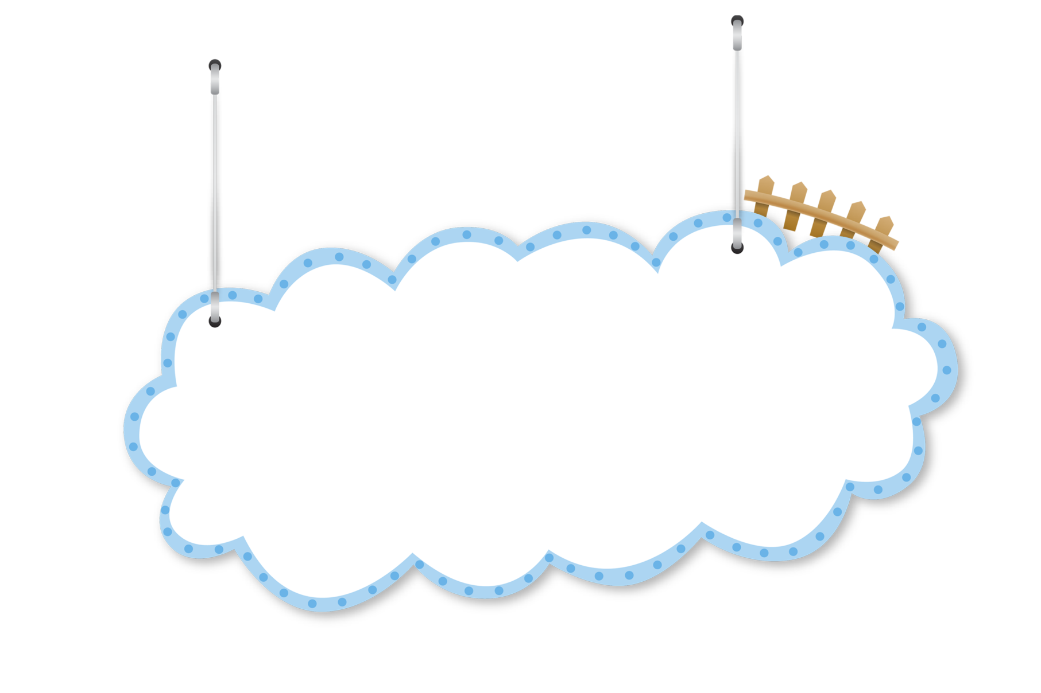





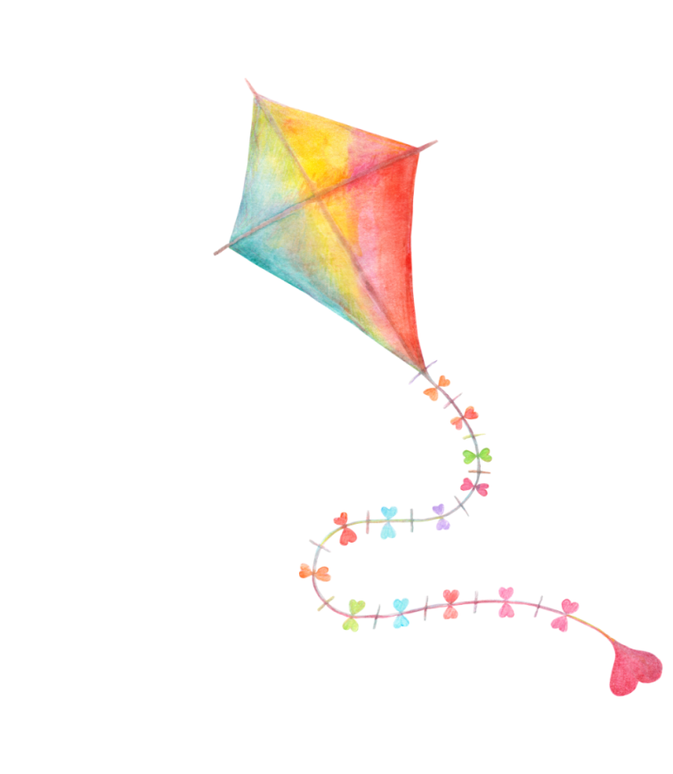
Khởi động
HOA ĐIỂM 10

Slide 2





Notes:
Gv bấm vào các bông hoa để ra câu hỏi, trả lời xong bấm bông hoa để quay về

Slide 3



302 x 3 = ?
A. 906
C. 3
B. 936
D. 609

Slide 4
826 : 2 = ?
A. 314
C. 443
B. 413
D. 2

Slide 5
30 + 7 x 10 = ?
A. 70
C. 37
B. 370
D. 70

Slide 6
1
3
của 30 là…
A. 30
C. 90
B. 33
D. 10

Slide 7



BÀI 42: ÔN TẬP BIỂU THỨC SỐ
(Tiết 1)

Slide 8

Bài 1: Tính giá trị của biểu thức:
a) 731 – 680 + 19 | b) 63 × 2 : 7
c) 14 × 6 – 29 | d) 348 + 84 : 6
a) 731– 680+ 19= 51+19
= 70
b) 63× 2: 7= 126:7
= 18
c) 14× 6– 29= 84–29
= 55
d) 348+ 84: 6= 348+14
= 362

Slide 9


Bài 2: Mỗi bao gạo cân nặng 30 kg, mỗi bao ngô cân nặng 45 kg. Hỏi 3 bao gạo và 1 bao ngô cân nặng bao nhiêu ki-lô-gam?
Bài giải
3 bao gạo nặng số ki-lô-gam là:
30× 3 = 90 (kg)
3 bao gạo và 1 bao ngô nặng số ki-lô-gam là:
90+ 45 = 135 (kg)
Đáp số: 135 kg.

Slide 10
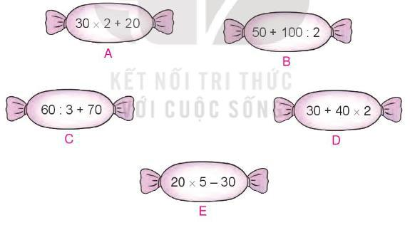
Bài 3: Những biểu thức nào dưới đây có giá trị lớn hơn 80?
= 80
= 100
= 90
= 110
= 70

Slide 11

Bài 2: Đố em!
Chọn dấu phép tính “+; –” thích hợp thay cho dấu “?”.
+
-
Hoặc
-
+

Slide 12


CỦNG CỐ - DẶN DÒ- NHẬN XÉT

